Slide 1

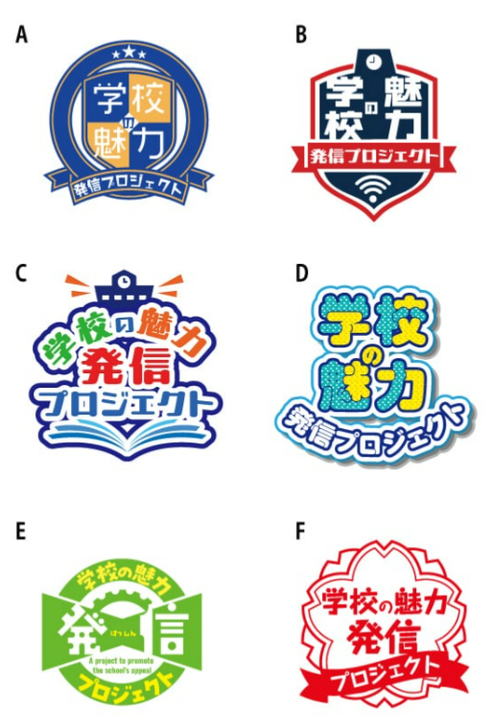
自分の想いをカタチにしてくれます！
心を宿すロゴデザイナーの小熊美智子 さんを推薦いたします！
新しいサービスを展開するにあたって小熊さんにロゴの依頼をしました。
『「学校の魅力発信プロジェクト」という文言をロゴにしてほしい』という今思うとざっくりすぎる
発注になってしまいましたが、小熊さんは6パターンのロゴを作成してくれました！
6パターンすべて魅力的なロゴだったので、どれを自分のサービスに使用するか
迷いました！またそれぞれ色味やデザインが異なっていたので、ざっくりなご依頼で
これだけのロゴを作成できることに感動しました！
想いのこもったロゴを新たなサービスの顔として活用していただいております。
ロゴを作成する際には小熊さんへのご依頼で間違いなしです！

